Slide 1
10433: Automorphic Numbers
★★★☆☆
題組：Problem Set Archive with Online Judge
題號：10433: Automorphic Numbers
解題者：范真瑋
解題日期：2017年4月27日
題意：給定一個整數(位數不大於2000)，判斷其是否為automorphic number。某些automorphic number最前面有0存在，這些0是有意義的。

Slide 2
Automorphic number是那些平方之後其尾數和原來的數一樣的數，例如：
5² = 25,
25² = 625,
76² = 5776
此題0和1並不視為automorphic numbers。
題意範例： 76 ➔ Automorphic number of 2-digit.
34 ➔ Not an Automorphic number.
0000000076 ➔ Not an Automorphic number.
001 ➔ Not an Automorphic number.
0081787109376➔Automorphic number of 13-digit.
解法：大數

Slide 3
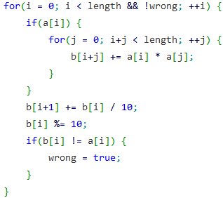
解法範例：
討論：
(1) ∵此題0和1並不視為automorphic numbers，且00...0, 00...1也不是
∴需另外判斷與處理

